Slide 1
Kronik Myeloid Lösemi
Prof. Dr. Elif Akdoğan
İç Hastalıkları ve Hematoloji Uzmanı

Slide 2
Öğrenim hedefleri
KML’nin tanımını yapar.
Patogenezini bilir.
Klinik ve laboratuvar bulgularını bilir.
Periferik kan yayması bulgularını bilir.
Tanının nasıl konacağını bilir.
Tedavinin amaçlarını bilir.
Tedavide kullanılan ilaçları bilir.

Slide 3
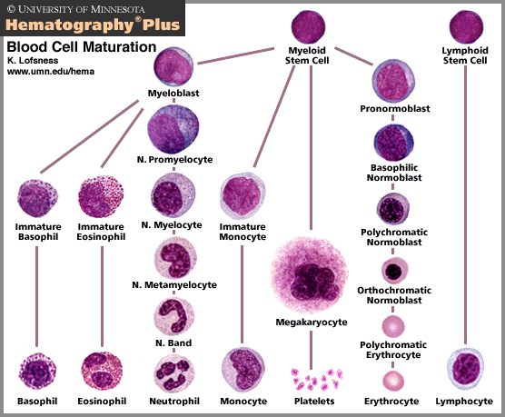
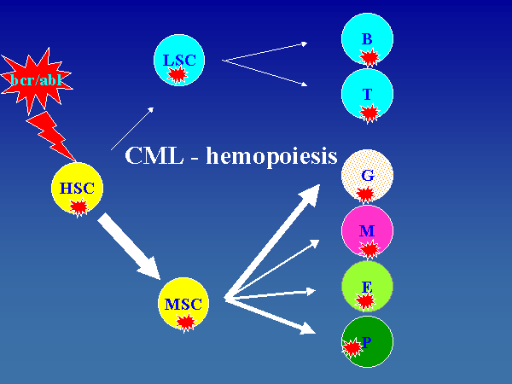
Tanım
Klonal, tek bir hematopoietik kök hücreden kaynaklanan; myeloid serinin farklılaşma kapasitesinde bir kayıp olmaksızın artmış proliferasyonu ile karakterize miyeloproliferatif bir neoplazidir.

Slide 4
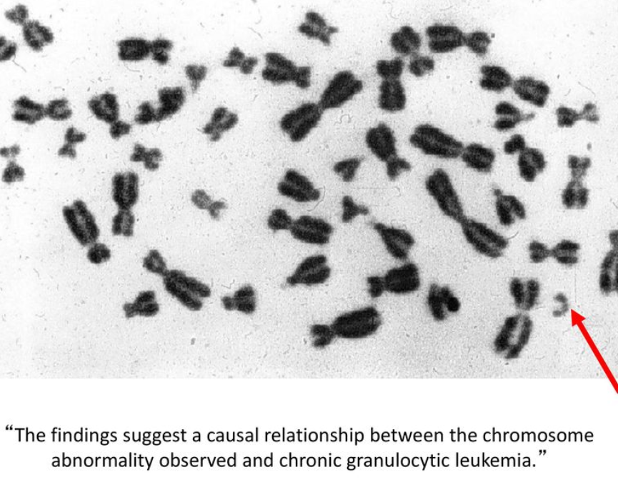
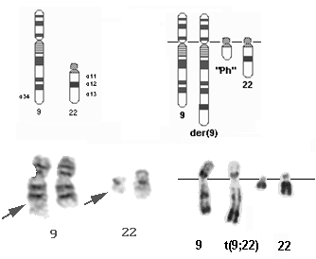
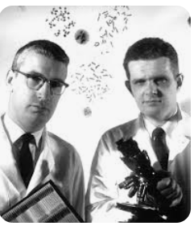

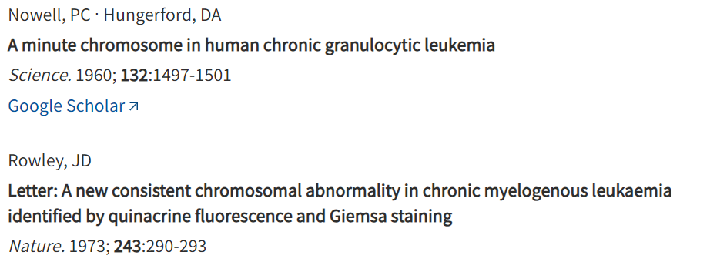

Slide 5
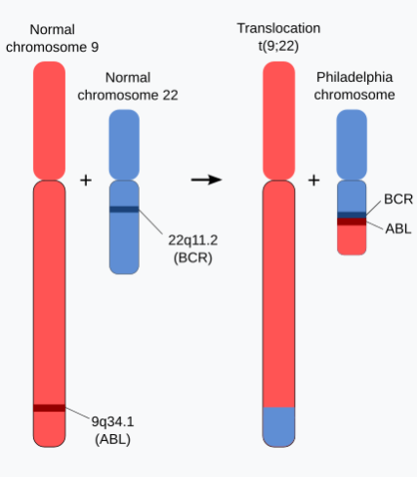
Patofizyoloji
Kronik myeloid lösemide (KML) t(9:22) sonucu;
22. kromozomun 11q bandındaki BCR geni ile 9. kromozomun q34 bandına yerleşik ABL geninin 22. kromozom (Ph kromozomu) üzerinde birleşmesi ile BCR-ABL1 füzyon geni oluşur.
Normal ABL geni bir tirozin kinazı kodlamaktadır.
Bu genin ürünü olan p210 peptidi, normal ABL
proteininden daha güçlü bir tirozin kinazdır ve
onkogen gibi davranarak KML gelişimine neden
olur.

Slide 6
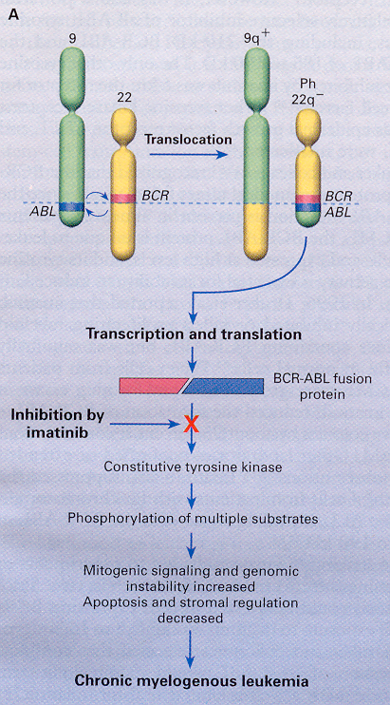
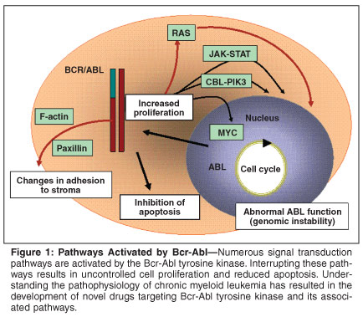
1-Proliferasyon artışı
2-Apoptoz azalması (STAT-BCLXL)
3-Genomik instabilite (Yeni kromozom anomalileri)
4-Adezyon kaybı (Stromal hücrelerden inhibitör sinyal kaybı)

Slide 7
Erişkin lösemilerinin %15’ini oluşturur.
İnsidansı 1-2/100.000’ dir.
Erkeklerde biraz daha sık görülür.
40-60 yaş arasında görülme sıklığı yüksektir.
İyonize radyasyon maruziyeti en önemli risk faktörüdür.

Slide 8
Klinik
KML’nin 3 evresi vardır:
1. Kronik evre (%85),
2. Hızlanmış (akselere) evre (%10),
3. Blastik evre (%5).
Hastaların %20-30’unda semptom yoktur ve rutin kan testlerinde hastalık bulgularına rastlanır.
Semptomatik hastalarda;
Halsizlik %34
Kilo kaybı %20
Terleme %15
Karında şişlik %15
Kanama %21
Slenomegali %48-76

Slide 9
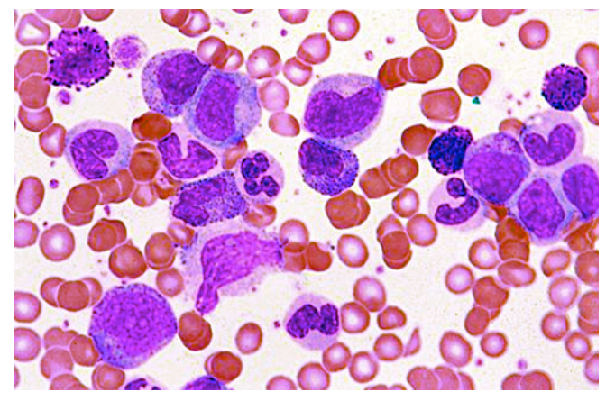
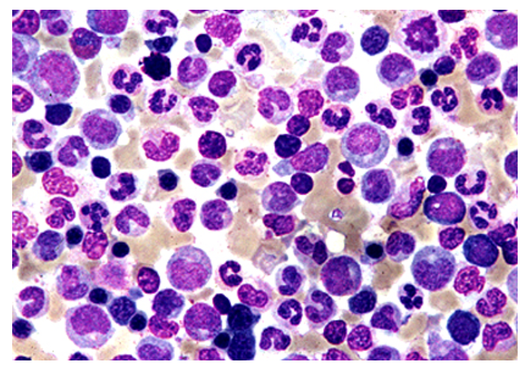
Laboratuvar
Anemi %45-62
Lökositoz: Genellikle 100.000 µL,%52-72
(12.000-1.000.000 µL)
Plt sayısı normal veya yükselmiş olabilir. Plt >600.000 µL, %15-30
Periferik yayma: Blast→nötrofil tüm elemanlar
Bazofili ve eozinofili
Biyokimya: LDH artmış, ürik asit artmış, B12 artmış
LAP (Lökosit alkalen fosfataz) skoru tipik olarak düşüktür
Ph kromozomu ve/veya BCR-ABL pozitifdir.
Kemik iliği yaymasında: Hiperselüler ilik, myeloid hiperplazi (myeloid/eritroid:10-30/1), megakaryosit artışı, blast oranı kronik fazda <%10, fibrozis.

Slide 10
Tanı
Klinik bulgu olsun veya olmasın, lökositozu olan ve periferik kan yayması bulguları KML ile uyumlu olan hastalarda, Ph kromozomu ve/veya BCR- ABL pozitifliği tanı için yeterlidir.

Slide 11
Ayırıcı Tanı
1-Lökomoid reaksiyon
(Bir neden, lökosit<70.000 µL, bazofili-eozinofili yok, olgun granülositler, normoblast yok, LAP skoru yüksek, splenomegali yok, Ph kromozomu negatif)
2-Lökoeritroblastik reaksiyon
(Lökoeritroblastik tablo, tear drop, kemik iliği biyopsisi)
3-Diğer MPN
4-KMML (Kronik myelomonositer lösemi)
(Monositoz, displastik değişiklikler)
5-Akut Lösemiler

Slide 12
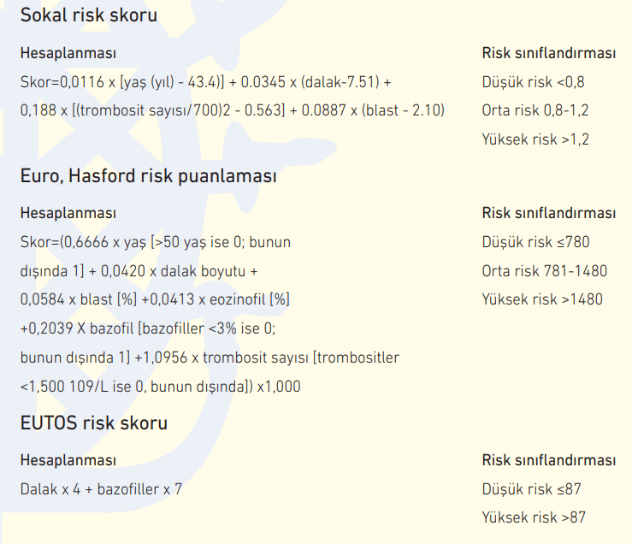
Risk sınıflaması

Slide 13
Tedavi
Tedavinin amacı remisyonu sağlamak ve sürdürmek, akselere veya blastik faza ilerleyişi durdurmak, tedavi ile ilişkili yan etkileri en aza indirmektir.
Güncel tedavi yaklaşımı ile KML hastalarının yaşam süresi normal popülasyon ile aynıdır.
Tüm hastalara risk sınıflaması yapıldıktan sonra rutin testlere ek olarak hepatit paneli ve EKG istenir.
Tanı için test sonuçları beklenirken, WBC sayısı yüksek olan hastalarda HU başlanır ve/veya lökoferez yapılabilir.
Başlangıç tedavisi tirozin kinaz inhibitörü kullanılmasıdır.

Slide 14
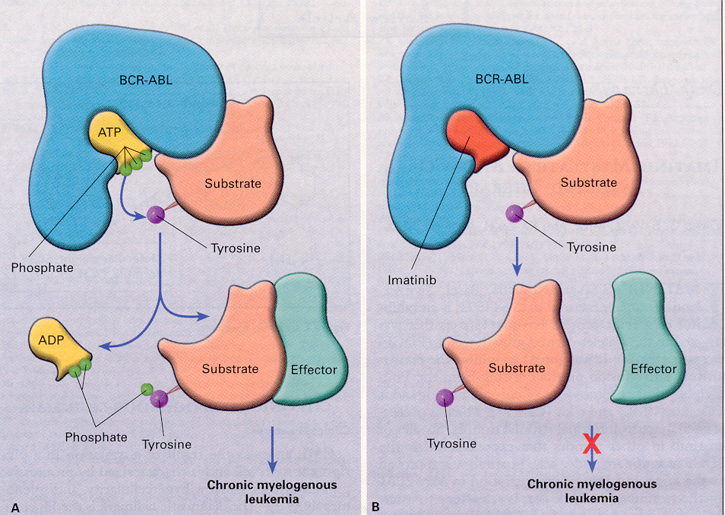

Slide 15
Tedavide kullanılan ilaçlar
Tirozin kinaz inhbitörleri (TKİ)
- İmatinib: 400 mg/gün, birinci jenerasyon TKİ
- Dasatinib: 100 mg/ gün, ikinci jenerasyon TKİ, pulmoner toksisite
- Nilotinib: 300 mg, 2x1, ikinci jenerasyon TKI, kardiyovasküler yan etkiler, pankreatit
- Bosutinib: 400 mg/ gün, üçüncü jenerasyon TKİ, diyare
- Radotinib: 300 mg, 2x1, ikinci jenerasyon TKİ
İnterferon-alfa: TKİ ile kombinasyon

Slide 16
Tedaviye yanıt kriterleri
TAM HEMATOLOJİK YANIT
BK < 10.000 µL
Plt < 450.000 µL
PY’da immatur hücre olmaması
Dalağın ele gelmemesi
SİTOGENETİK YANIT
Tam: Ph+ %0
Kısmi: Ph+ %1-35
Minör: Ph+ %36-65
Minimal: Ph+ %66-95
Yanıtsız: Ph+ >%95
MOLEKÜLER YANIT
Tam: BCR-ABL1 saptanamaz.
Major moleküler yanıt: BCR-ABL1 oranının uluslararası ölçeğe göre ≤%0,1 olması,

Slide 17
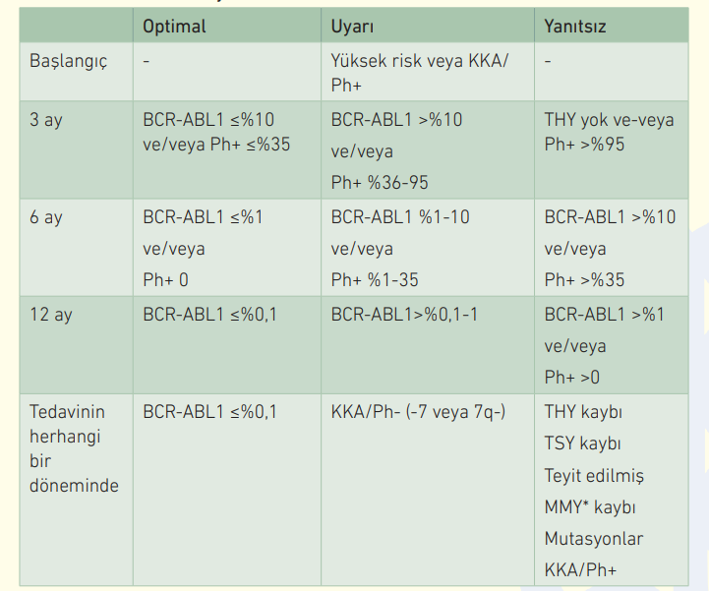

Slide 18

İkinci basamak tedavi
- İmatinib tedavisine direnç oranı %10-15’dir.
- Mutlaka BCR-ABL1 mutasyon analizi yapılmalıdır. Mutasyon tespit edilemeyen hastalara ikinci jenerasyon TKİ’ lerinden biri verilir.
- Mutasyon tespit edilen hastalarda ponatinib 45 mg/gün başlanır. Kardiyovasküler yan etkiler gözlenebilir.
Allojeneik kök hücre transplantasyonu

Slide 19
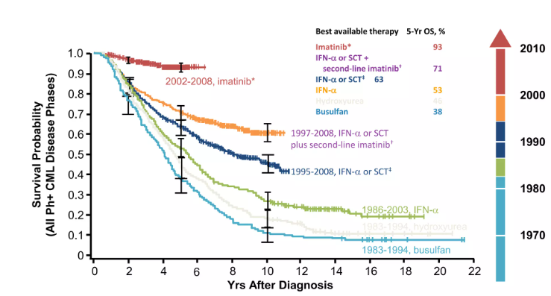
Prognoz

